Slide 1


CHỦ ĐỀ 5: GIẢI QUYẾT VẤN ĐỀ VỚI SỰ TRỢ GIÚP CỦA MÁY TÍNH
BÀI 16: NGÔN NGỮ LẬP TRÌNH BẬC CAO VÀ PYTHON

Slide 2



1. Ngôn ngữ lập trình bậc cao
2. Môi trường lập trình Python
NỘI DUNG BÀI HỌC
3. Một số lệnh Python đầu tiên

Slide 3




KHỞI ĐỘNG
Em hãy quan sát các đoạn chương trình được viết bằng ngôn ngữ lập trình khác nhau trong các hình sau và cho biết câu lệnh trong ngôn ngữ lập trình nào là dễ hiểu nhất.
Next

Slide 4
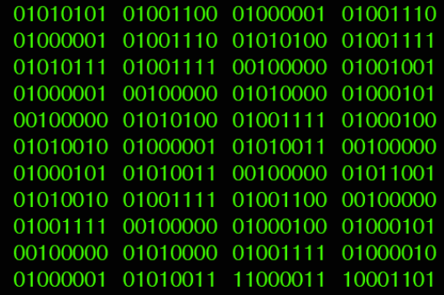
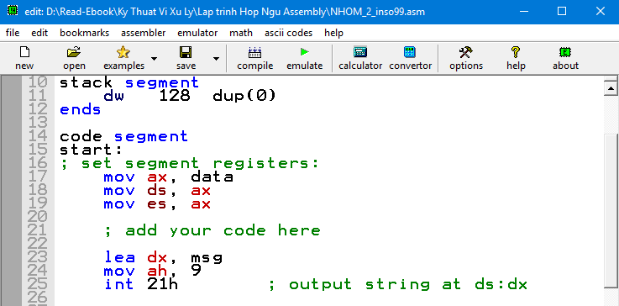
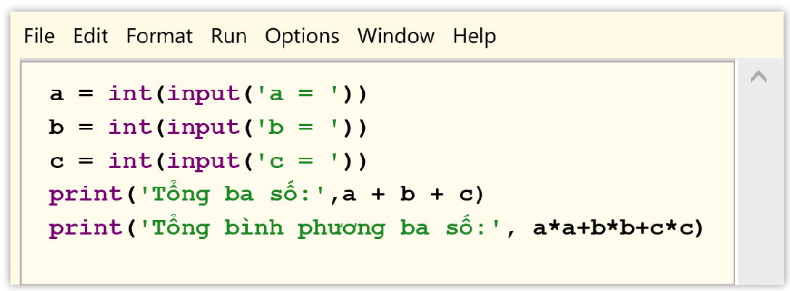
Sử dụng một số từ viết tắt
Ngôn ngữ máy
Hợp ngữ (Assembly)
Mã nhị phân
Có nhiều từ tiếng Anh hoàn chỉnh, gần giống ngôn ngữ tự nhiên
Ngôn ngữ Python

Slide 5


1. Ngôn ngữ lập trình bậc cao
Chia lớp thành các nhóm, mỗi nhóm 4 - 5 HS.
Các nhóm tự đọc thông tin SGK và thảo luận để hoàn thành Hoạt động 1 SGK trang 86.
Hoạt động 1
Ngôn ngữ lập trình là gì? Có những loại ngôn ngữ lập trình nào?
Hãy kể tên một số ngôn ngữ lập trình bậc cao mà em biết.

Slide 6
Hoạt động 1:
Ngôn ngữ lập trình là ngôn ngữ dùng để viết chương trình. Gồm 3 loại: ngôn ngữ máy, hợp ngữ, ngôn ngữ lập trình bậc cao.
Các ngôn ngữ lập trình bậc cao phổ biến hiện nay là Python, C/C ++, Java...
Next

Slide 7

KẾT LUẬN
NNLT là ngôn ngữ dùng để viết chương trình.
Gồm 3 loại:
+ Ngôn ngữ máy: là ngôn ngữ duy nhất máy tính hiểu và trực tiếp thực hiện được. Các lệnh sử dụng mã nhị phân (kí hiệu 0 và 1).
+ Hợp ngữ: sử dụng một số từ viết tắt trong tiếng anh để thể hiện câu lệnh.
+ Ngôn ngữ lập trình bậc cao có các câu lệnh được viết gần với ngôn ngữ tự nhiên giúp cho việc đọc, hiểu chương trình dễ dàng hơn. Các NNLT bậc cao phổ biến hiện nay là Python, C/C ++, Java...

Slide 8



A. Ngôn ngữ máy
Câu hỏi và bài tập củng cố
Theo em, viết chương trình bằng loại ngôn ngữ lập trình nào dễ nhất?
B. Hợp ngữ
C. Ngôn ngữ lập trình bậc cao

Slide 9


2. Môi trường lập trình Python
Đọc thông tin SGK trang 87, 88 và thực hiện Hoạt động 2.
Hoạt động 2
Tìm hiểu cách viết và thực hiện các lệnh trong môi trường lập trình Python.
Phân biệt chế độ gõ lệnh trực tiếp và chế độ soạn thảo chương trình của Python.

Slide 10

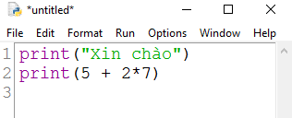
Chế độ gõ lệnh trực tiếp:
Thường được dùng để tính toán và kiểm tra các lệnh.
KẾT LUẬN
Môi trường lập trình có hai chế độ:
Chế độ soạn thảo:
Dùng để viết các chương trình có nhiều dòng lệnh.

Slide 11

Câu hỏi và bài tập củng cố
1. Dấu nhắc chính là con trỏ soạn thảo chương trình Python. Đúng hay sai?
Sai
2. Việc thực hiện câu lệnh ở chế độ gõ lệnh trực tiếp và chế độ soạn thảo có điểm gì giống nhau, khác nhau?

Slide 12
Điểm giống
Điểm khác
Ở chế độ gõ lệnh trực tiếp, gõ một lệnh, nhấn phím Enter sẽ chạy ngay.
Mỗi câu lệnh đều gõ trên một dòng.
Ở chế độ soạn thảo chương trình, gõ nhiều lệnh trong một tệp và thực hiện chạy một lần.

Slide 13

3. Một số lệnh Python đầu tiên
Em hãy quan sát một số lệnh trong chế độ gõ trực tiếp để biết chức năng của các lệnh này.
Ví dụ 1. Các lệnh đầu tiên
>>> 5
Python hiểu rằng đó là số nguyên 5.
5
>>> 2.6
Python tự động nhận ra số thực 2.6.
2.6
>>> “học sinh lớp 10”
Python hiểu là xâu kí tự.
‘học sinh lớp 10’

Slide 14
3. Một số lệnh Python đầu tiên
Em hãy quan sát một số lệnh trong chế độ gõ trực tiếp để biết chức năng của các lệnh này.
Ví dụ 2. Các lệnh với phép toán
>>> 3 + 7
Các phép toán thông thường với số bao gồm phép cộng (+), trừ (-), nhân (*) và chia (/)
10
>>> 12*5
60

Slide 15
Ví dụ 3. Lệnh print()
>>> print(12)
12
>>> print(10, 3.4 + 4.1, “hòa bình”)
10 7.5 hòa bình
>>> print(“Dãy ba số chẵn:”, 2,4,6)
Dãy ba số chẵn: 2 4 6
>>> print(“3 + 7 =”,3 + 7)
3 + 7 = 10

Slide 16


Nhận xét:
Lệnh print()
Lệnh print() có thể in ra một hay nhiều giá trị (số hoặc xâu kí tự).
Nếu in ra nhiều đối tượng thì các giá trị in ra cách nhau bởi dấu cách.

Slide 17

Ghi nhớ
Khi nhập giá trị số hoặc xâu kí tự từ dòng lệnh. Python tự nhận biết kiểu dữ liệu.
Python có thể thực hiện các phép toán thông thường với số, phân biệt số thực và số nguyên.
Lệnh print() có chức năng in dữ liệu ra màn hình, có thể in ra một hoặc nhiều giá trị đồng thời.

Slide 18
Câu hỏi và bài tập củng cố
1. Kết quả của mỗi lệnh sau là gì? Kết quả đó có kiểu dữ liệu nào?
>>> 5/2
Kết quả in ra là số thực 2.5
>>> 12 + 1.5
Kết quả in ra là số thực 13.5
>>> “Bạn là học sinh lớp 10”
Kết quả in ra là xâu kí tự
>>> 10 + 7/2
Kết quả in ra là số thực 13.5
2. Lệnh sau sẽ in ra kết quả gì?
>>> print(“13 + 10*3/2 - 3*2”, 13 + 10*3/2 - 3*2)
22.0

Slide 19

THỰC HÀNH
Nhiệm vụ: Sử dụng chế độ soạn thảo của chương trình Python để tạo, nhập và chạy chương trình đầu tiên có tên Bai1.py như sau:
Bai1.py
# Chương trình đầu tiên
print(“Xin chào!”)

Slide 20

LUYỆN TẬP
Câu 1: Ngôn ngữ lập trình là gì?
A. Là ngôn ngữ máy tính.
C. Là ngôn ngữ dùng để viết các chương trình máy tính.
B. Là ngôn ngữ biểu diễn thuật toán dưới dạng dễ hiểu.
D. Là ngôn ngữ dùng để thực hiện các giao tiếp giữa người và máy tính.

Slide 21
LUYỆN TẬP
Câu 2: Phát biểu nào sau đây là đúng?
A. Chương trình dịch là phần mềm để dịch các chương trình máy tính sang ngôn ngữ máy.
C. Chương trình dịch là phần mềm phát hiện lỗi và thực hiện các chương trình máy tính do người sử dụng viết ra.
B. Chương trình dịch là phần mềm để phát hiện lỗi của các chương trình máy tính.
D. Chương trình dịch là phần mềm để dịch các chương trình máy tính viết bằng ngôn ngữ bậc cao sang ngôn ngữ máy.

Slide 22
LUYỆN TẬP
Câu 3: Người ta có thể soạn thảo Python bằng phần mềm
lập trình nào?
A. Wingware
C. Visual Studio
B. PyCharm
D. Tất cả đáp án trên

Slide 23
LUYỆN TẬP
Câu 4: Kết quả của lệnh sau là kiểu dữ liệu gì?
>>> print("Chào mừng các em đến với Tin học 10")
A. Kiểu số nguyên
C. Kiểu xâu kí tự
B. Kiểu số thực
D. Kiểu text

Slide 24
LUYỆN TẬP
Câu 5: Kết quả của lệnh sau là gì?
>>> 21*5 - 18/9
A. 103.0
C. 105.0
B. 9.6
D. 105

Slide 25
Bài 1. Hãy viết lệnh để tính các giá trị biểu thức sau trong chế độ gõ lệnh trực tiếp của Python:
a) 10 + 13 b) 20 - 7 c) 3 × 10 - 16
d) 12/5 + 13/6
>>> 10+13
>>> 20-7
>>> 3*10-16
>>> 12/5+13/6
Bài 2. Các lệnh sau có lỗi không? Vì sao?
>>> 3 + *5
Sai cú pháp của biểu thức toán học
>>> “Bạn là học sinh, bạn tên là “Nguyễn Việt Anh””
Sai quy cách viết xâu kí tự

Slide 26
Bài 3.
a)
Viết các lệnh in ra màn hình kết quả như sau:
a) 1 × 3 × 5 × 7 = 105
b) Bạn Hoa năm nay 16 tuổi.
>>> print(“1×3×5×7=”,
1*3*5*7)
b)
>>> print(“Bạn Hoa năm nay 16 tuổi”)

Slide 27
VẬN DỤNG
Bài 1. Ngoài cách viết xâu kí tự giữa cặp dấu nháy đơn hoặc nháy kép còn có thể viết giữa cặp ba dấu nháy kép. Nếu một xâu được viết giữa cặp ba dấu nháy kép thì chúng ta có thể dùng phín Enter để xuống dòng ở giữa xâu. Hãy thực hiện lệnh sau và quan sát kết quả:
>>> print("""Không có việc gì khó
Chỉ sợ lòng không bền
Đào núi và lấp biển
Quyết chí ắt làm nên""")

Slide 28
Ví dụ chương trình sau in ra bảng nhân 5:
Bài 2.
Viết chương trình Python in ra màn hình bảng nhân trong phạm vi 10.
print( "5 × 1 = ", 5*1)
print( "5 × 2 = ", 5*2)
print( "5 × 3 = ", 5*3)
print( "5 × 4 = ", 5*4)
print( "5 × 5 = ", 5*5)

Slide 29

HƯỚNG DẪN VỀ NHÀ
Ôn tập kiến thức đã học
Hoàn thành bài tập trong SBT
Chuẩn bị trước bài sau - Bài 17: Biến và lệnh gán

Slide 30
CẢM ƠN CÁC EM ĐÃ CHÚ Ý LẮNG NGHE BÀI GIẢNG!

